Slide 1
Python: Regression
Žydrūnė Kelpšaitė
Data Analyst
2026

Slide 2
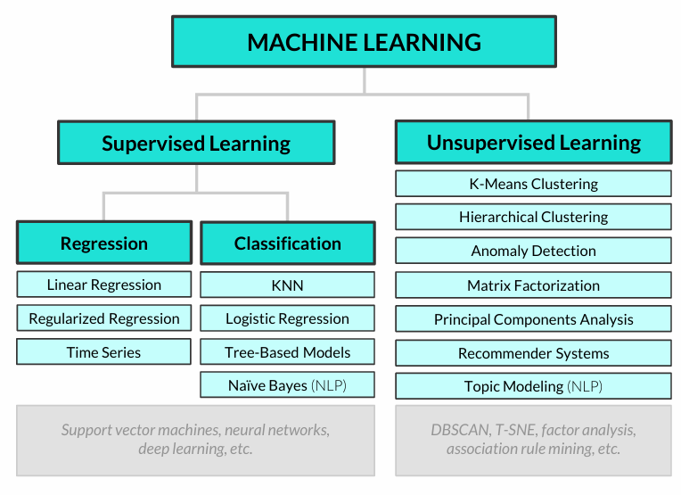
COMMON ALGORITHMS

Slide 3
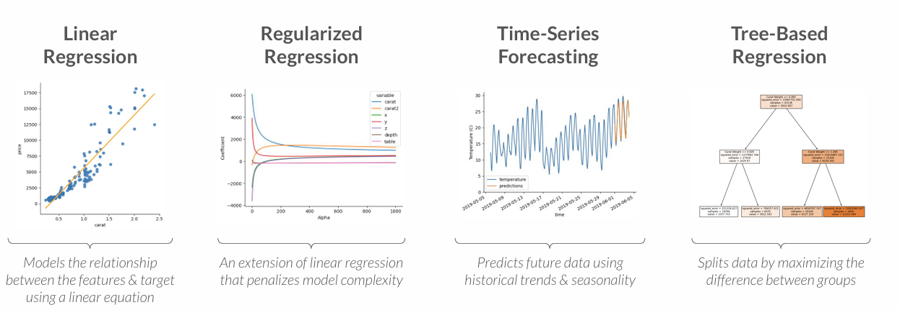
TYPES OF REGRESSION
These are some of the major types of regression modeling techniques
Even though logistic regression (which you may have heard of) has “regression” in its name, it’s actually a classification modeling technique!

Slide 4
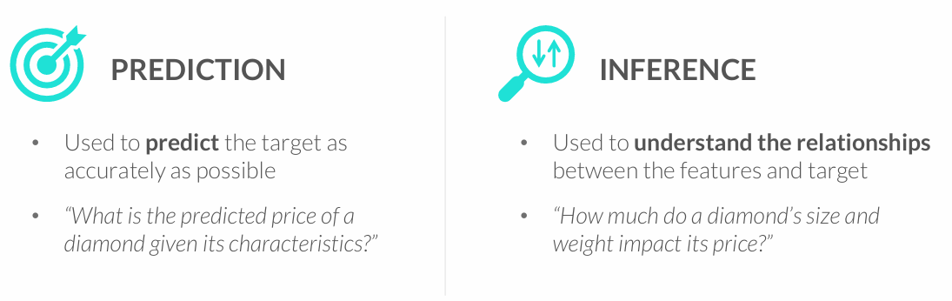
GOALS OF REGRESSION
Regression models are used for two primary goals: prediction and inference
• The goal shapes the modeling approach, including the regression algorithm used, the complexity of the model, and more
You often need to strike a balance between these goals – a model that is very inaccurate won’t be too trustworthy for inference, and understanding the impact that variables have on predictions can help make them more accurate

Slide 5
Prediction vs Inference
Prediction (prognozavimas) Tikslas – kuo tiksliau prognozuoti y reikšmes, naudojant x kintamuosius. Svarbiausia ne tai, kodėl ryšys egzistuoja, o kiek tiksliai modelis numato. Daugiausia dėmesio skiriama prognozės paklaidai ir modelio veikimui su naujais duomenimis. Koeficientų interpretacija čia nėra esminė.
Inference (išvadų darymas, aiškinimas) Tikslas – suprasti ryšius tarp kintamųjų. Analizuojama, kurie x kintamieji daro įtaką y, kokia yra tos įtakos kryptis ir stiprumas, ar ji statistiškai reikšminga. Didelis dėmesys skiriamas koeficientams,
p reikšmėms ir prielaidoms.

Slide 6
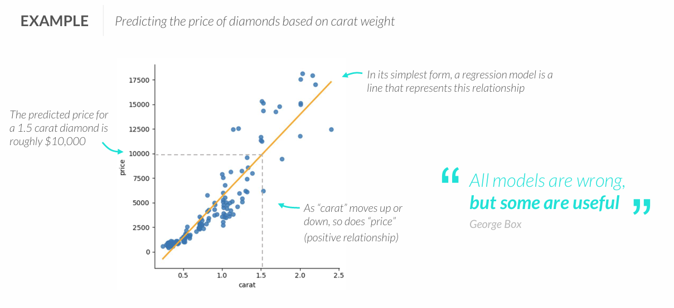
REGRESSION 101
Regression analysis is supervised learning technique used to predict a numeric variable (target) by modeling its relationship with a set of other variables (features)

Slide 7
Regresijos lygtis
Prognozavimo metodai
𝒚 = 𝒃_{𝟎} + 𝒃_{𝟏}𝒙_{𝟏} + … + 𝒃_{𝒏}𝒙_{𝒏} + 𝜺
y – priklausomas kintamasis;
b₀ – konstanta;
b₁, .. , b_{n} – koeficientai;
x₁, .. , x_{n}– nepriklausomi kintamieji;
𝜀 – liekamoji paklaida, t. y. viskas nuo ko dar gali priklausyti Y.

Slide 8
Regresijos lygtis
Prognozavimo metodai
𝒚 = 𝒃_{𝟎} + 𝒃_{𝟏}𝒙_{𝟏} + … + 𝒃_{𝒏}𝒙_{𝒏}
Įverčiai 𝑏₀, 𝑏₁, … , 𝑏_{𝑛} gaunami panaudojus imties duomenis.
Jei 𝑏₁ > 0, tai x₁ didėjant, y didėja.
Jei 𝑏₁ < 0, tai x₁ didėjant, y mažėja.
Trumpai: ženklas parodo kryptį, o dydis – įtakos stiprumą.

Slide 9
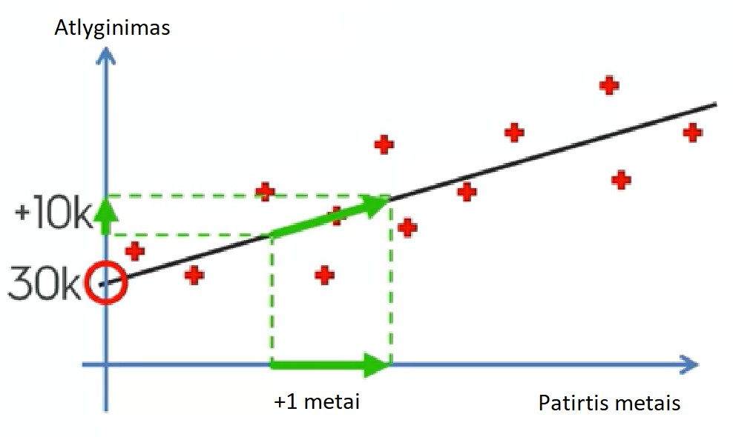
Regresijos lygtis
Prognozavimo metodai
𝒂𝒕𝒍𝒚𝒈𝒊𝒏𝒊𝒎𝒂𝒔 = 𝒃_{𝟎} + 𝒃_{𝟏} ∙ 𝒑𝒂𝒕𝒊𝒓𝒕𝒊𝒔
𝑏₀ – nurodo koks yra atlyginimas, kai darbuotojas neturi patirties (patirtis = 0).
𝑏₁ – regresijos tiesės nuolygis (angl. slope).
Koeficientas 𝑏₁ parodo, kiek pasikeis Y reikšmė, vienetu padidinus X ir fiksavus visų kitų regresorių reikšmes.
Notes:
Horizontalioje ašyje yra darbo patirtis metais, vertikalioje – atlyginimas. Raudoni taškai rodo realius darbuotojų duomenis, o juoda linija – regresijos linija, kuri aprašo bendrą tendenciją.
Kai patirtis lygi nuliui, regresijos linija rodo apie 30 tūkst. – tai konstanta (b0), bazinis atlyginimas be patirties. Žalia rodyklė rodo, kad padidėjus patirčiai vieneriais metais, prognozuojamas atlyginimas padidėja apie 10 tūkst. – tai koeficientas (b1).
Trumpai: regresijos linija parodo, kiek vidutiniškai keičiasi atlyginimas, kai patirtis padidėja vienu vienetu, o taškų išsibarstymas aplink liniją rodo, kad realūs duomenys ne visada tiksliai sutampa su prognoze.

Slide 10
Regresija – konstanta ir koeficientai
Prognozavimo metodai
𝒂𝒕𝒍𝒚𝒈𝒊𝒏𝒊𝒎𝒂𝒔 = 𝒃_{𝟎} + 𝒃_{𝟏} ∙ 𝒑𝒂𝒕𝒊𝒓𝒕𝒊𝒔
Jei 𝑏₁ > 0, tai tarp x ir y yra teigiama priklausomybė, t. y. didėjant x, didėja ir y.
Jei 𝑏₁< 0, tai tarp x ir y yra neigiama priklausomybė, t. y. didėjant x, mažėja y.
b0 parodo pradinį atlyginimo lygį, kai patirties nėra. b1 parodo, kiek vidutiniškai pasikeičia atlyginimas, kai patirtis padidėja vieneriais metais.
Jei b1 > 0, atlyginimas didėja kartu su patirtimi – ryšys yra teigiamas. Jei b1 < 0, didėjant patirčiai atlyginimas mažėja – ryšys yra neigiamas.
Trumpai: b1 nusako ryšio kryptį ir stiprumą tarp patirties ir atlyginimo.

Slide 11


Tiesinė regresija
Prognozavimo metodai
Nustatant 𝑏 reikšmes, modelis parenka jas taip, kad modelio paklaidos būtų kuo mažesnės. Modelį vertinant pagal paklaidų kvadratą, paklaidoms skaičiuoti naudojama formulė:
Tikslas – minimizuoti S

Slide 12
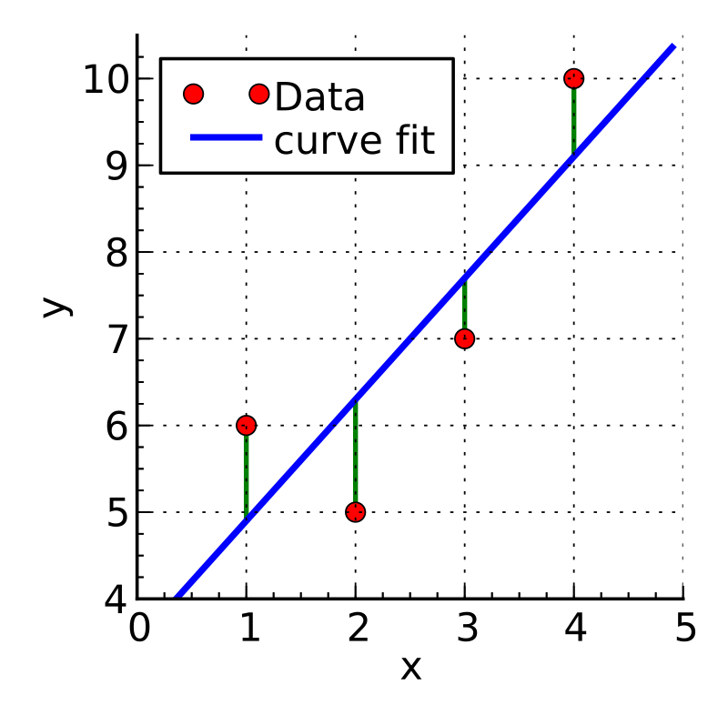
Prognozavimo metodai
Raudoni taškai – tikrosios duomenų reikšmės. Mėlyna linija – regresijos modelio prognozė (curve fit). Žalios vertikalios atkarpos – likučiai.
Kiekviena žalia linija rodo skirtumą tarp realios y reikšmės ir modelio prognozuotos y reikšmės tame pačiame x. Jei taškas yra virš linijos – likutis teigiamas. Jei taškas yra žemiau linijos – likutis neigiamas.
Trumpai: likučiai parodo, kiek ir kur modelis klysta, o visa mėlyna linija – bendrą prognozavimo tendenciją.

Slide 13
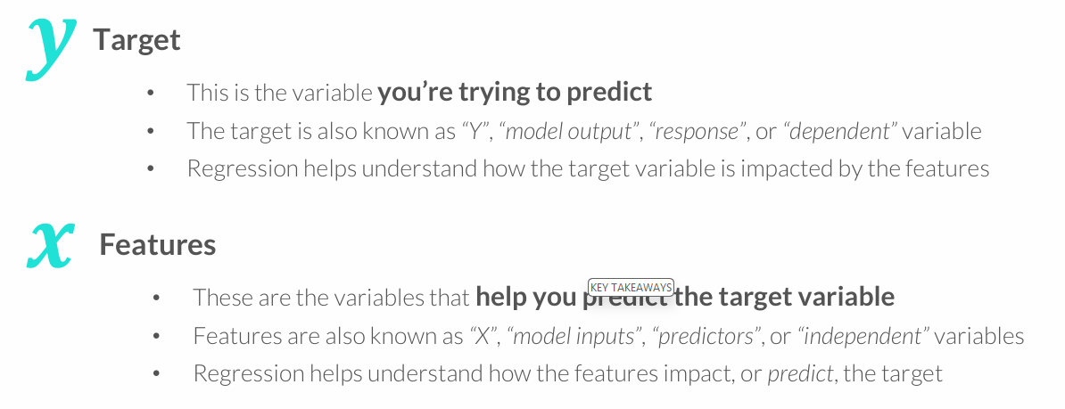
REGRESSION 101
Regression analysis is supervised learning technique used to predict a numeric variable (target) by modeling its relationship with a set of other variables (features)

Slide 14
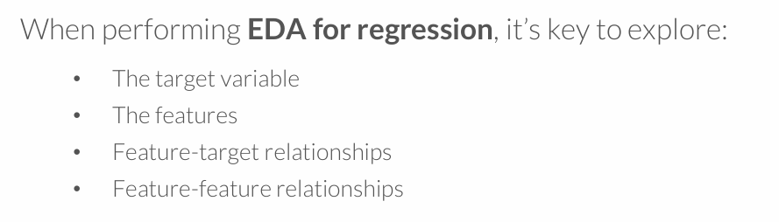
PRE-MODELING DATA PREP & EDA
Exploratory data analysis (EDA) is the process of exploring and visualizing data to find useful patterns & insights that help inform the modeling process
• In regression, EDA lets you identify & understand the most promising features for your model
• It also helps uncover potential issues with the features or target that need to be addressed

Slide 15
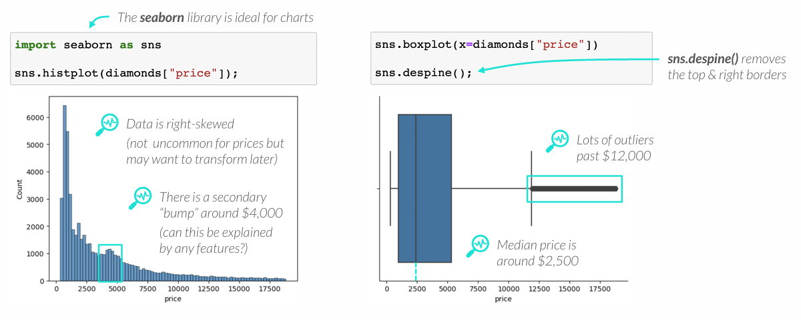
EXPLORING THE TARGET
Exploring the target variable lets you understand where most values lie, how spread out they are, and what shape, or distribution, they have
• Charts like histograms and boxplots are great tools to explore regression targets

Slide 16
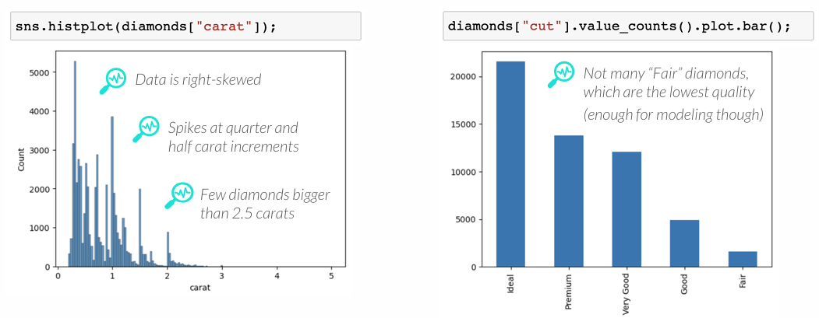
EXPLORING THE FEATURES
Exploring the features helps you understand them and start to get a sense of the transformations you may need to apply to each one
The .value_counts() method and bar charts are best for categorical features

Slide 17
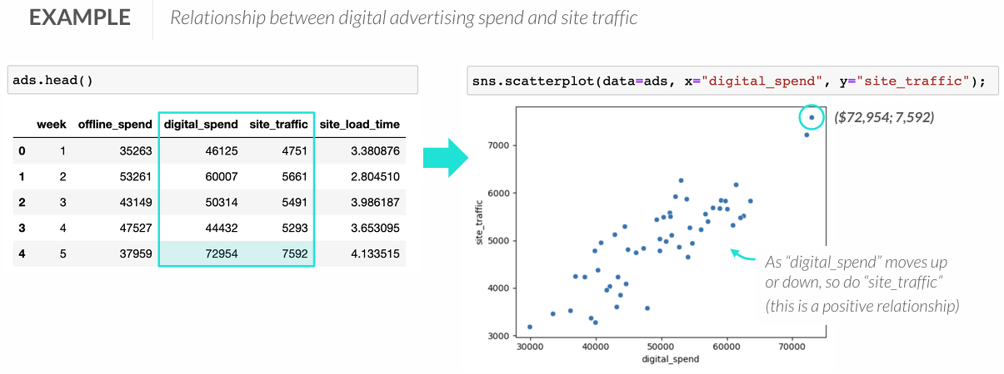
LINEAR RELATIONSHIPS
It’s common for numeric variables to have linear relationships between them
• When one variable changes, so does the other
• This relationship is commonly visualized with a scatterplot

Slide 18
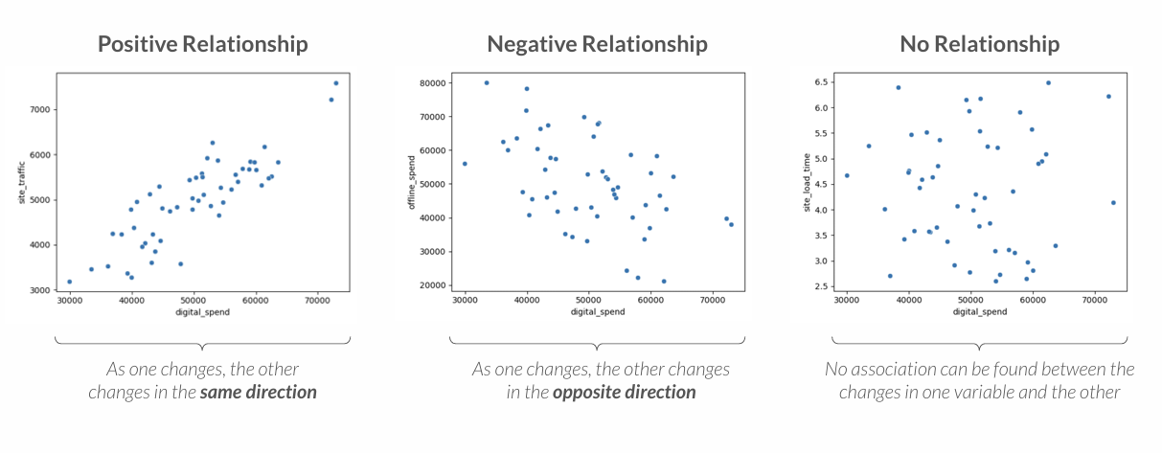
LINEAR RELATIONSHIPS
There are two possible linear relationships: positive & negative
Variables can also have no relationship

Slide 19
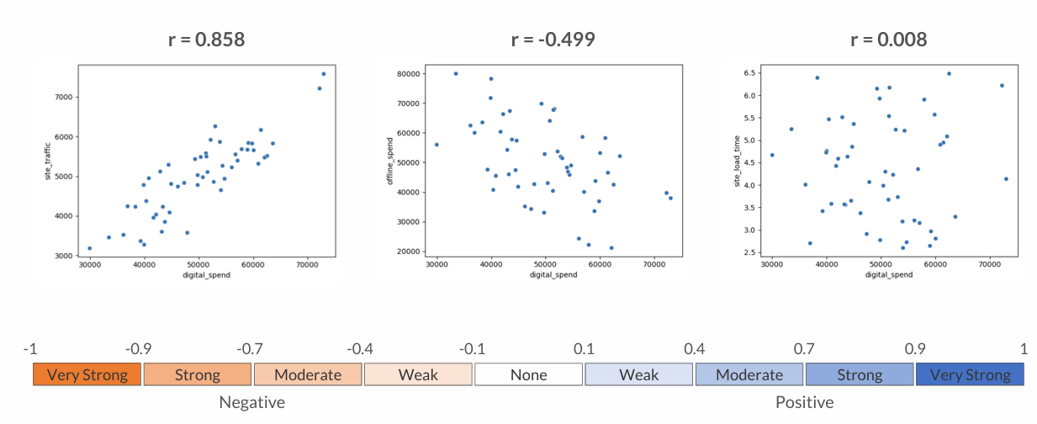
CORRELATION
The correlation (r) measures the strength & direction of a linear relationship (-1 to 1)
You can use the .corr() method to calculate correlations in Pandas – df[“col1”].corr(df[“col2”])

Slide 20
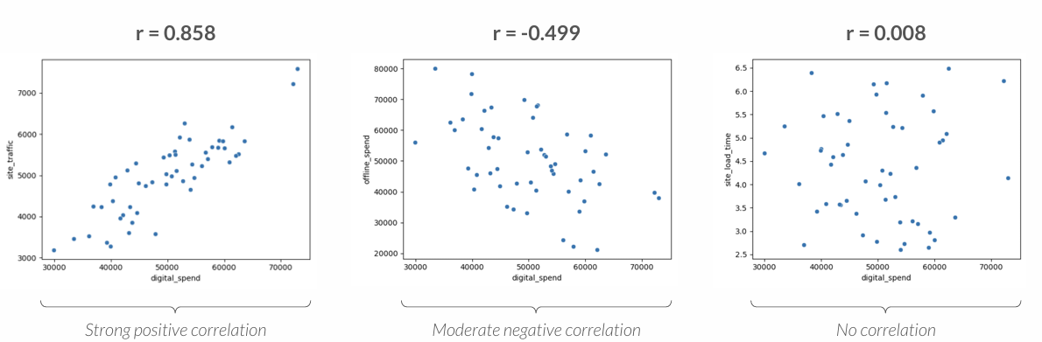
CORRELATION
The correlation (r) measures the strength & direction of a linear relationship (-1 to 1)
You can use the .corr() method to calculate correlations in Pandas – df[“col1”].corr(df[“col2”])
Highly correlated variables tend to be the best candidates for your “baseline” regression model, but other variables can still be useful features after exploring non-linear relationships and fixing data issues

Slide 21
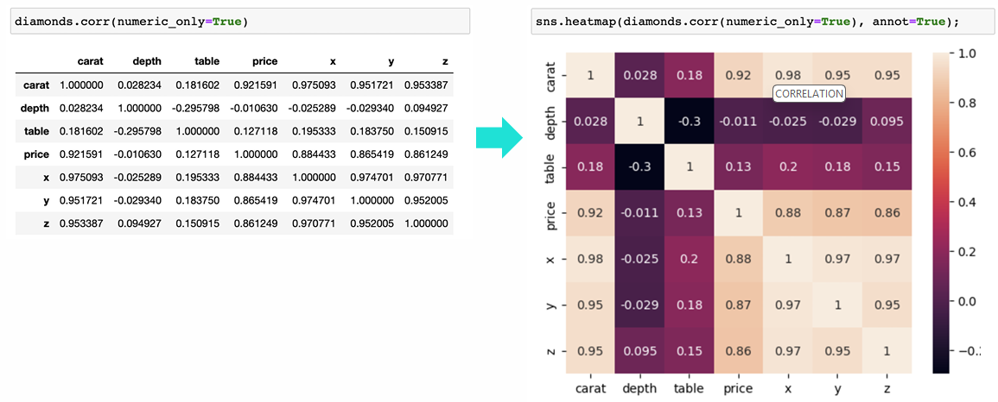
PRO TIP: CORRELATION MATRIX
A correlation matrix returns the correlation between each column in a DataFrame
• Use df.corr(numeric_only=True) to only consider numeric columns in the DataFrame
• Wrap you correlation matrix in sns.heatmap() to make it easier to interpret

Slide 22
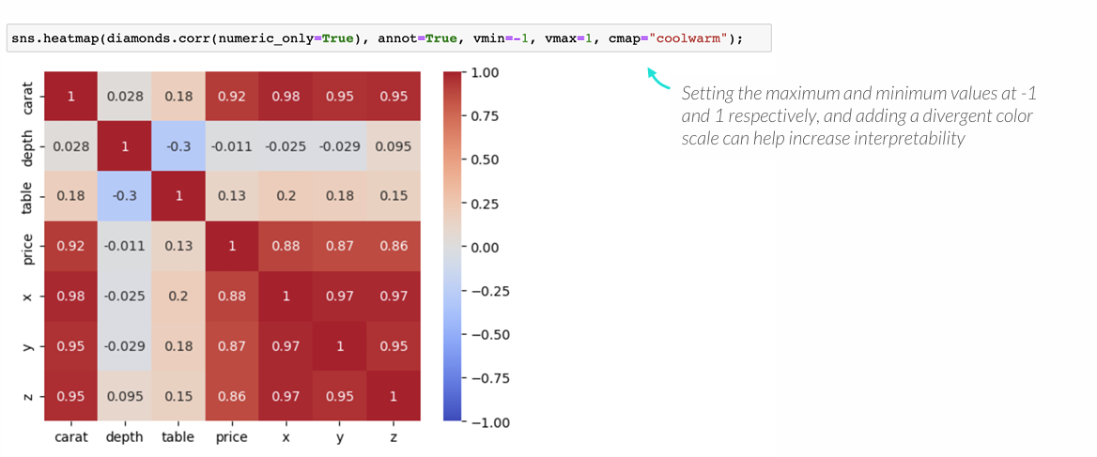
PRO TIP: CORRELATION MATRIX
A correlation matrix returns the correlation between each column in a DataFrame
• Use df.corr(numeric_only=True) to only consider numeric columns in the DataFrame
• Wrap you correlation matrix in sns.heatmap() to make it easier to interpret

Slide 23
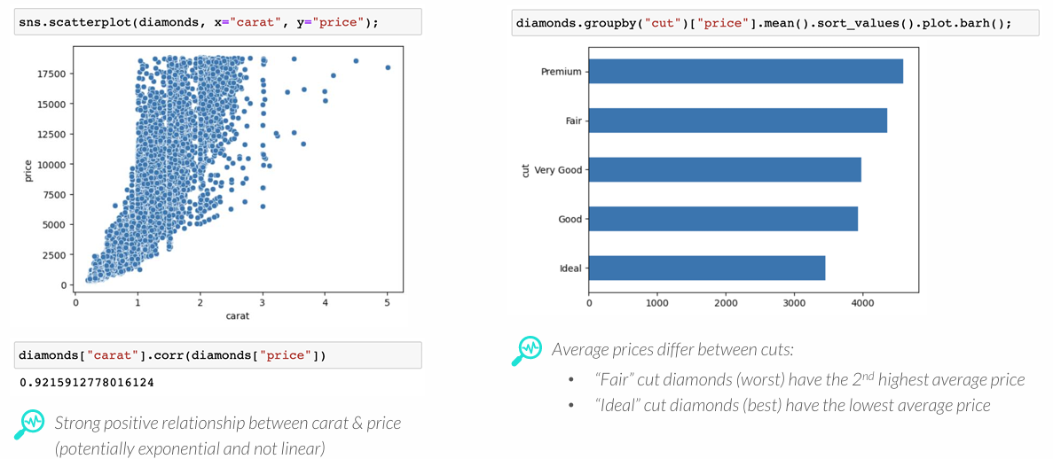
FEATURE-TARGET RELATIONSHIPS
Exploring feature-target relationships helps identify potentially useful predictors
• Use scatterplots for numeric features and bar charts for categorical features

Slide 24
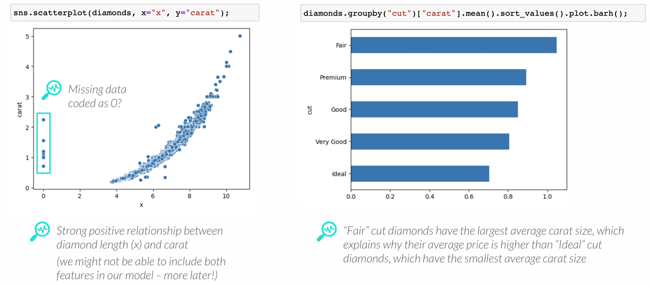
FEATURE-TARGET RELATIONSHIPS
Exploring feature-feature relationships helps identify highly correlated features, which can cause problems with regression models
• Use scatterplots for numeric features and bar charts for categorical features

Slide 25
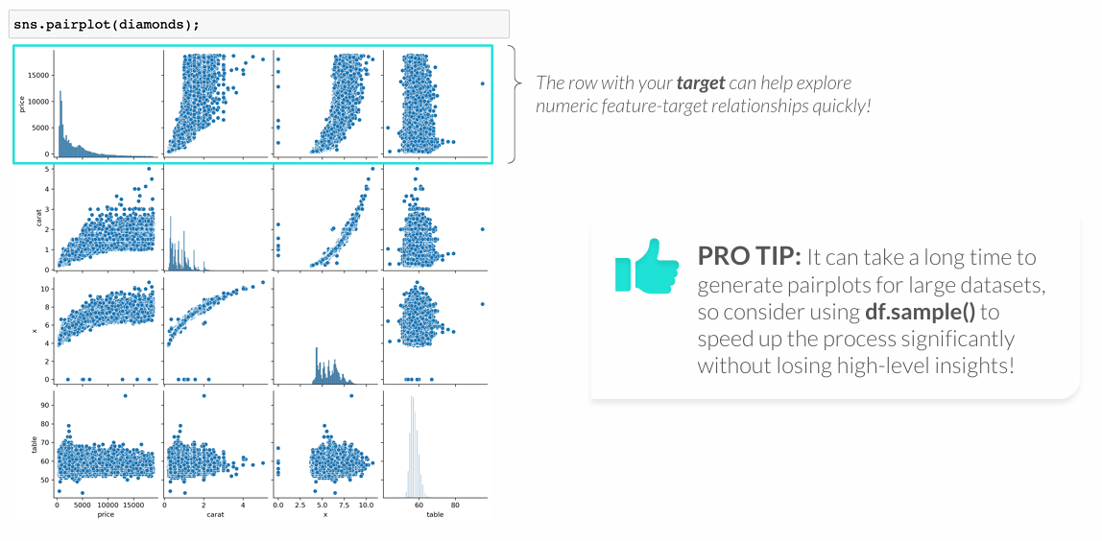
PRO TIP: PAIRPLOTS
Use sns.pairplot() to create a pairplot that shows all the scatterplots and histograms that can be made using the numeric variables in a DataFrame

Slide 26
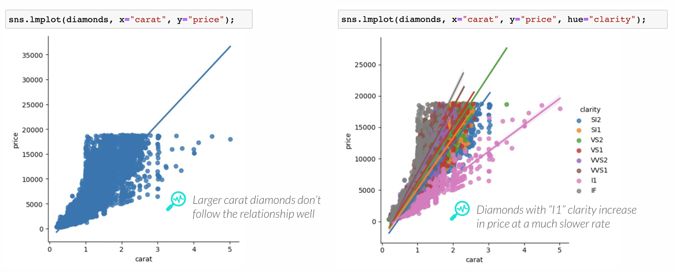
PRO TIP: LMPLOTS
Use sns.lmplot() to create a scatterplot with a fitted regression line
• This is commonly used to explore the impact of other variables on a linear relationship
• sns.lmplot(df, x=“feature”, y=“target”, hue=“categorical feature”)

Slide 27
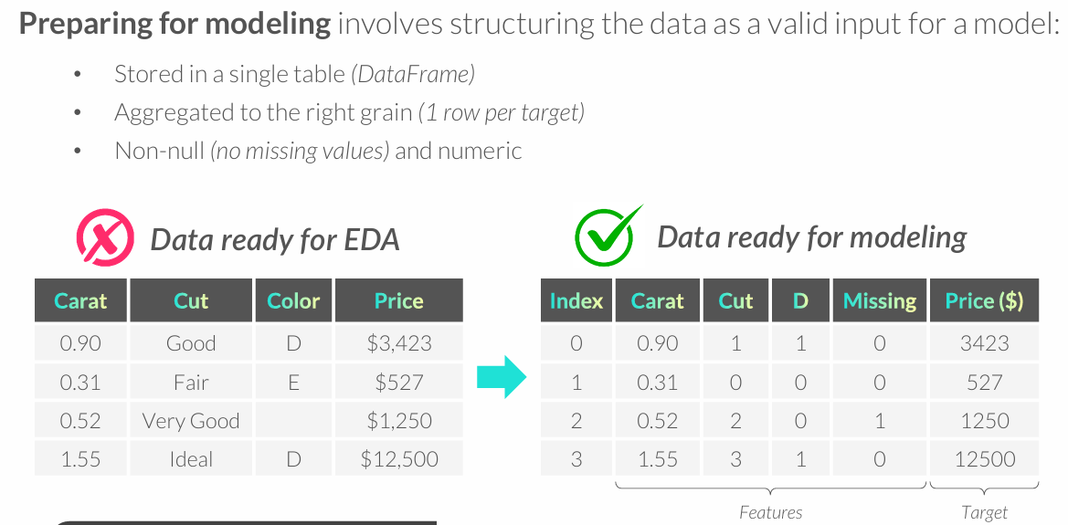
PREPARING FOR MODELING

Slide 28
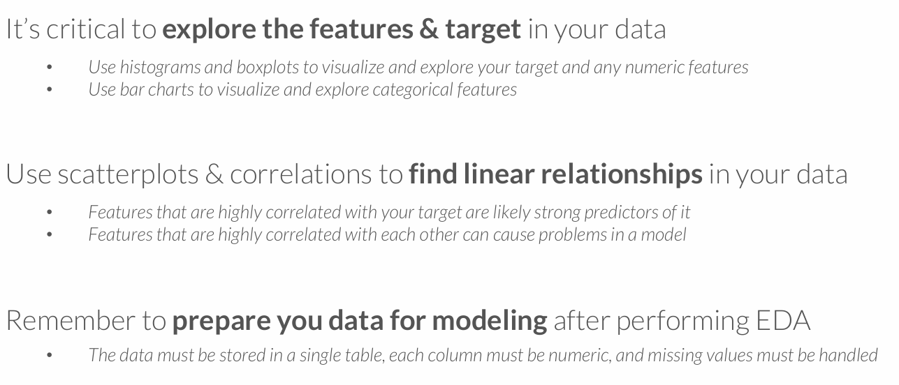
KEY TAKEAWAYS

Slide 29
SIMPLE LINEAR REGRESSION

Slide 30
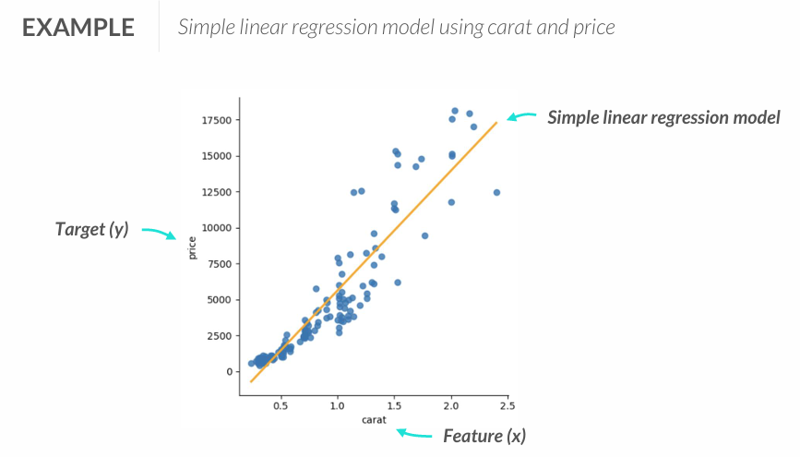
SIMPLE LINEAR REGRESSION
Simple linear regression models use a single feature to predict the target
This is achieved by fitting a line through the data points in a scatterplot (like an lmplot!)

Slide 31
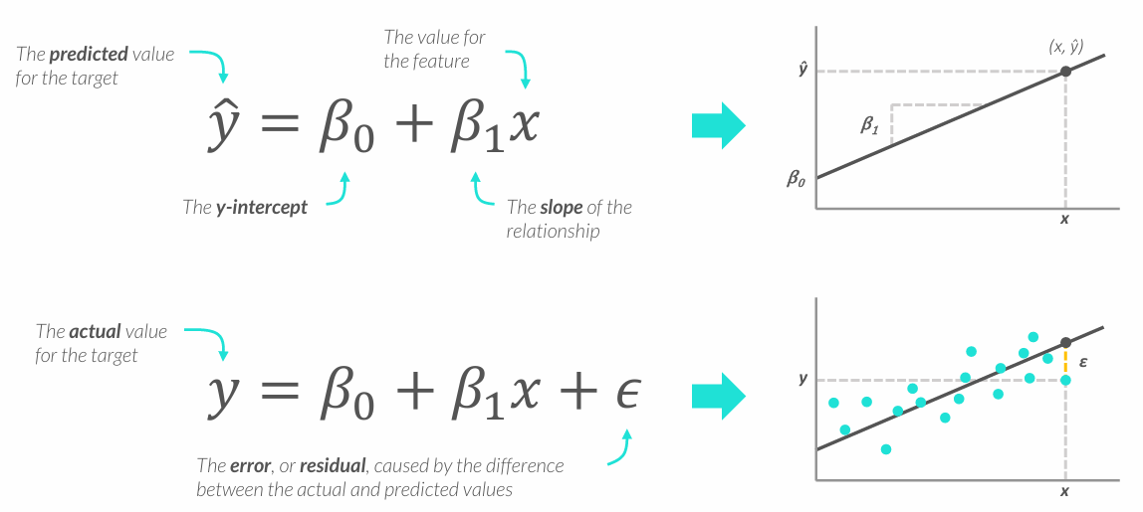
LINEAR REGRESSION MODEL
The linear regression model is an equation that best describes a linear relationship

Slide 32
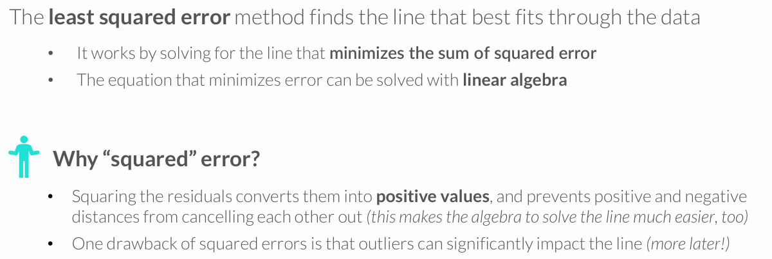
LEAST SQUARED ERROR

Slide 33
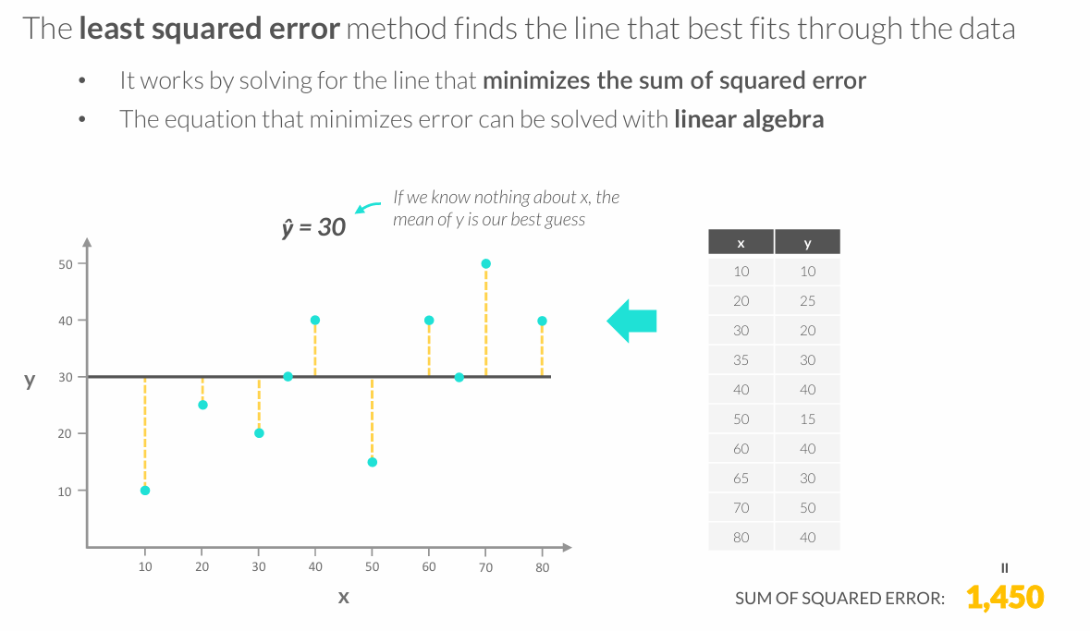
LEAST SQUARED ERROR

Slide 34
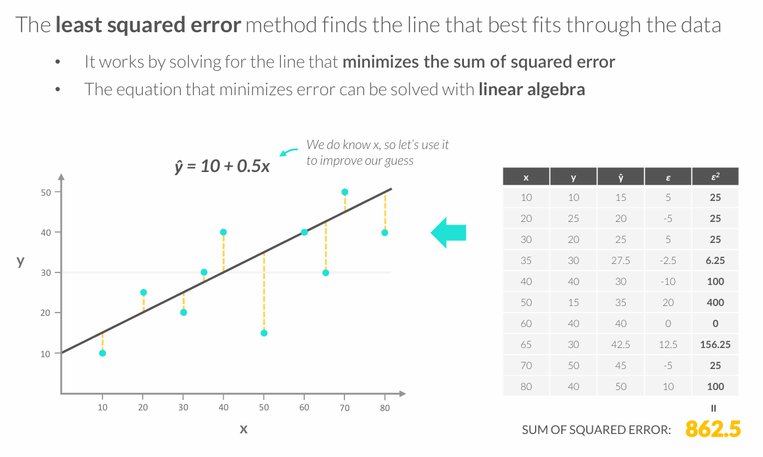
LEAST SQUARED ERROR

Slide 35
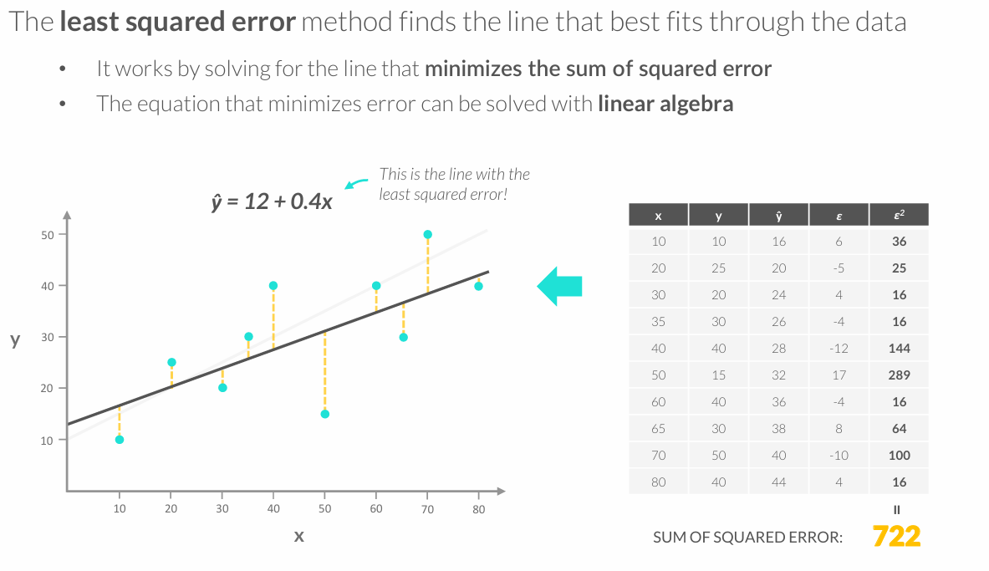
LEAST SQUARED ERROR

Slide 36
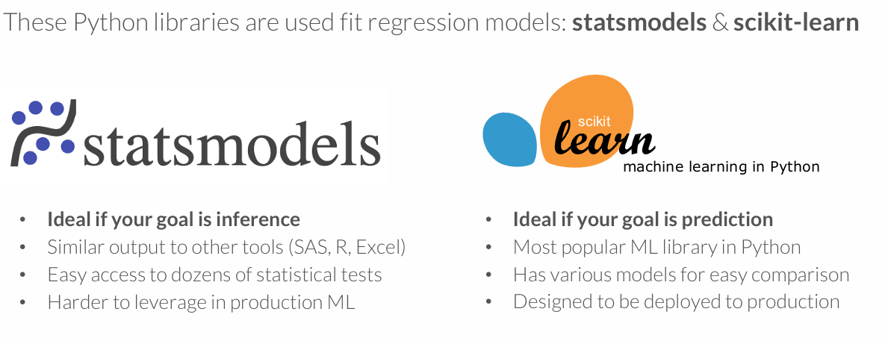
REGRESSION IN PYTHON

Slide 37
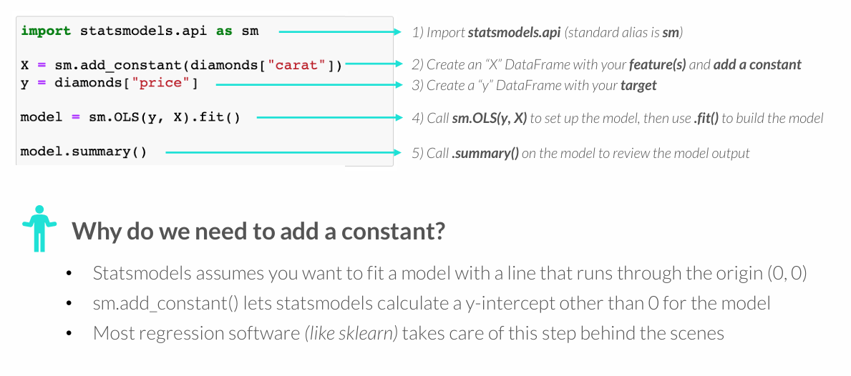
REGRESSION IN STATSMODELS
You can fit a regression in statsmodels with just a few lines of code:

Slide 38
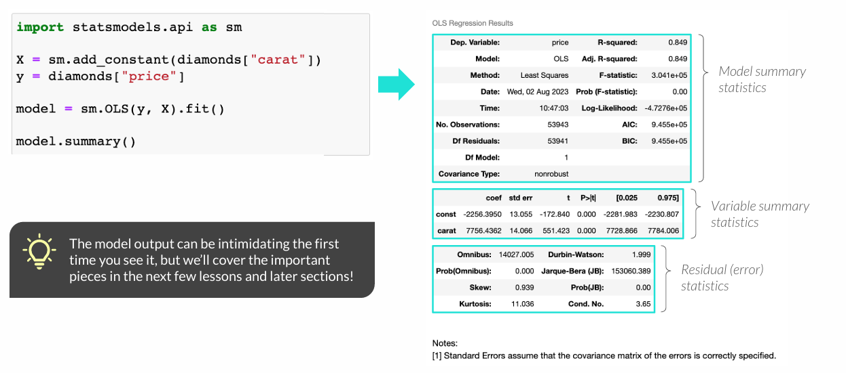
REGRESSION IN STATSMODELS
You can fit a regression in statsmodels with just a few lines of code:

Slide 39
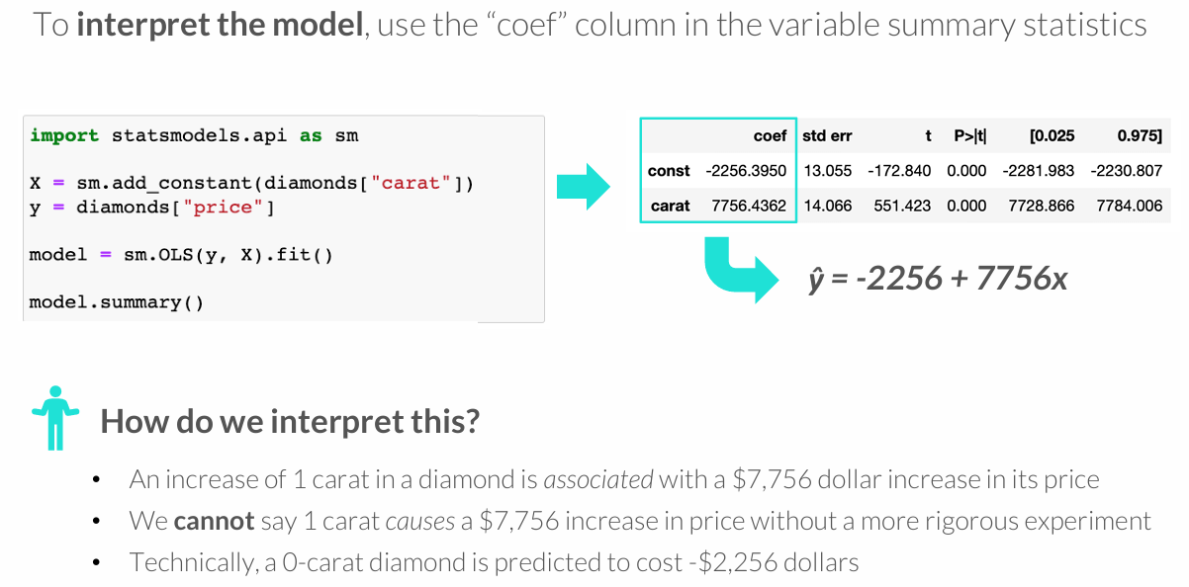
INTERPRETING THE MODEL

Slide 40
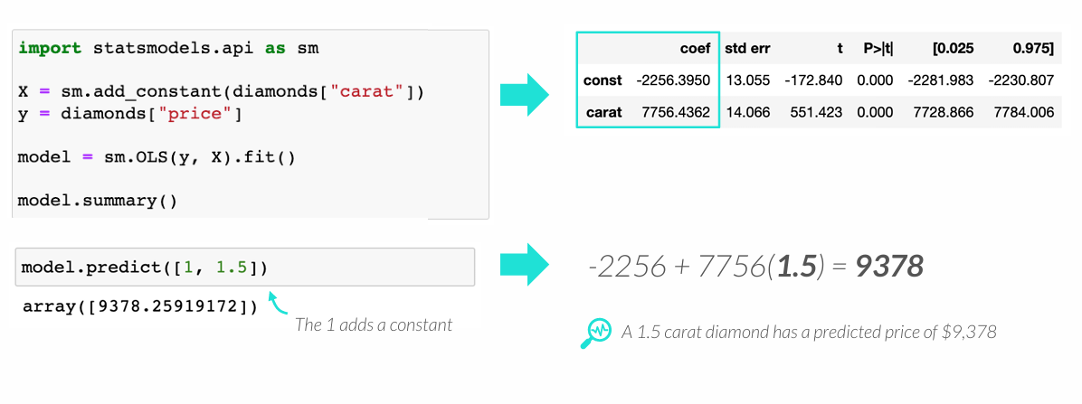
MAKING PREDICTIONS
The .predict() method returns model predictions for single points or DataFrames

Slide 41
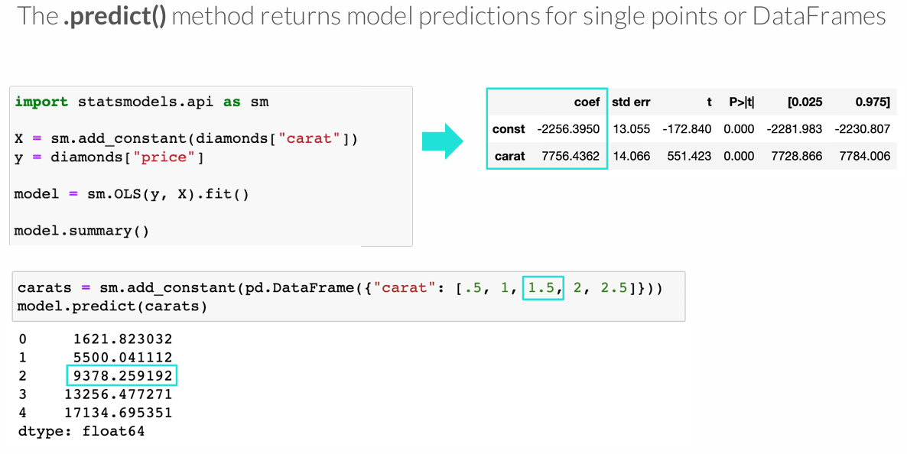
MAKING PREDICTIONS
The .predict() method returns model predictions for single points or DataFrames

Slide 42
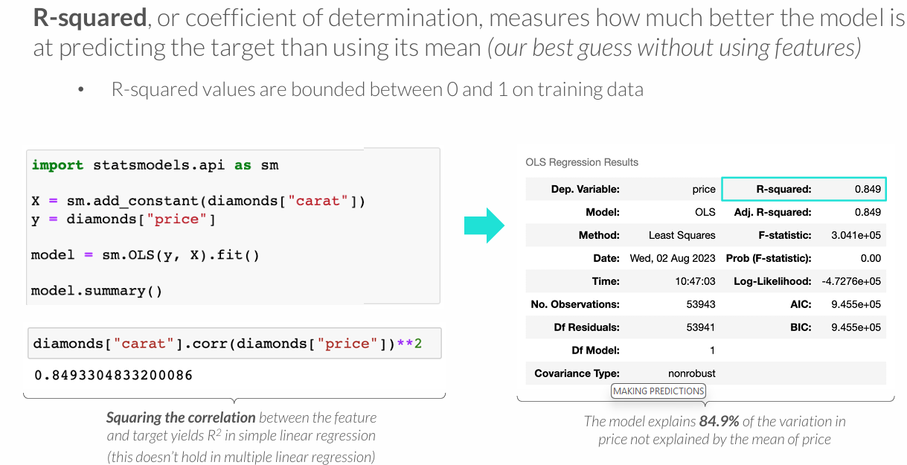
R-SQUARED

Slide 43
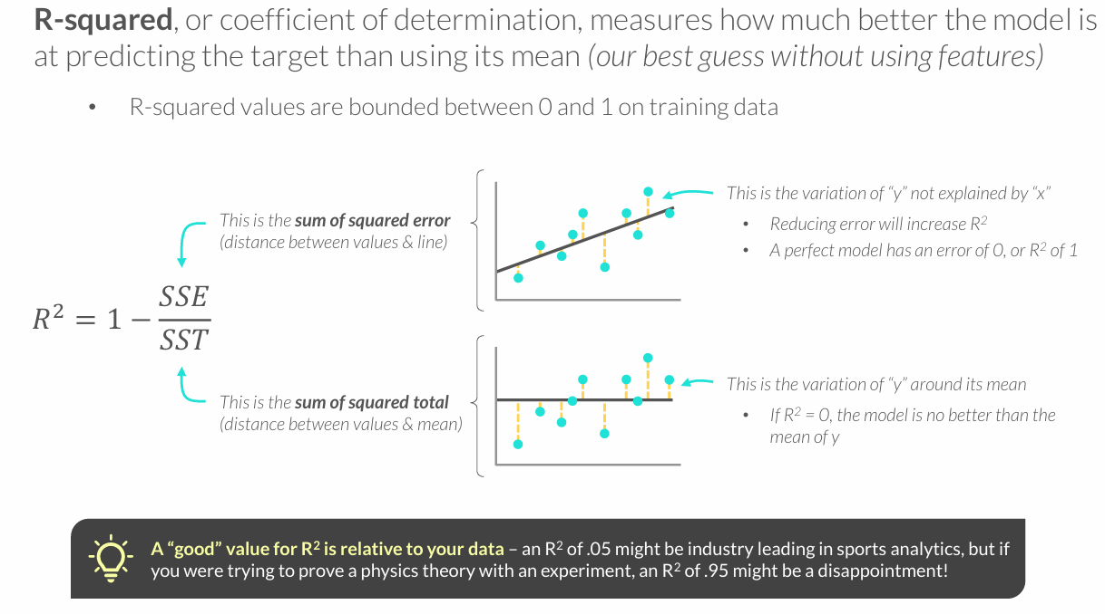
R-SQUARED

Slide 44
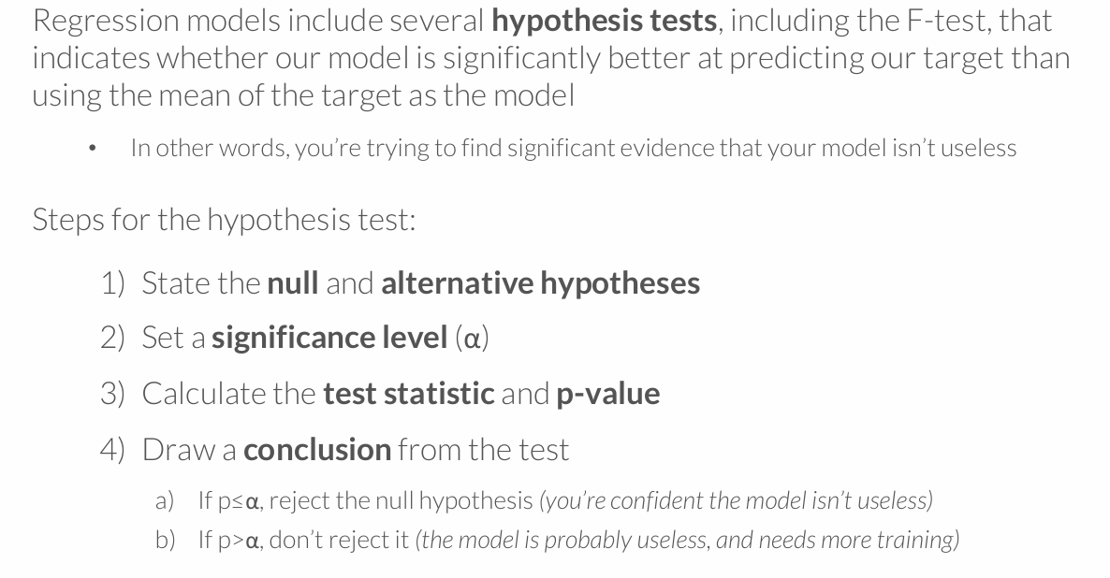
HYPOTHESIS TEST

Slide 45
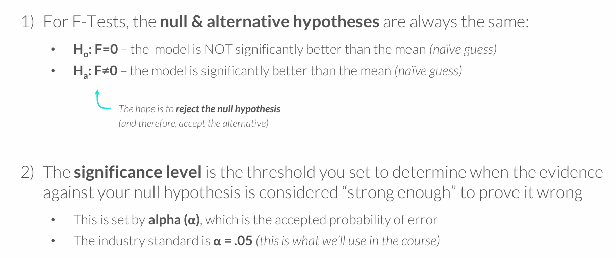
HYPOTHESES & SIGNIFICANCE LEVEL
Some teams and industries set a much higher bar, such as .01 or even .001, making the null hypothesis less likely to be rejected

Slide 46
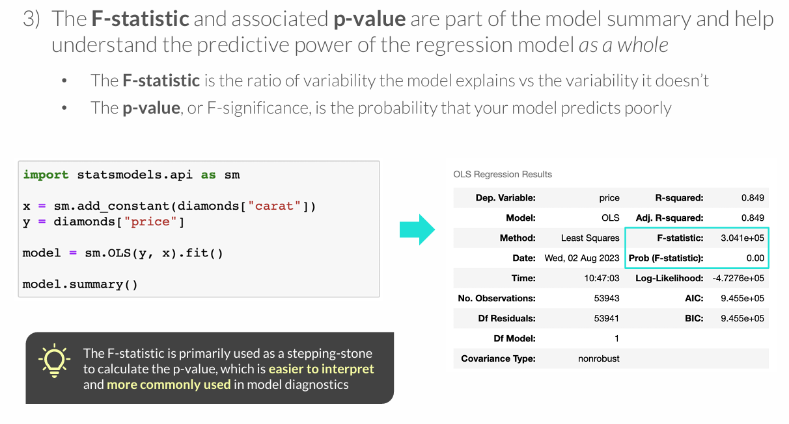
F-STATISTIC & P-VALUE

Slide 47
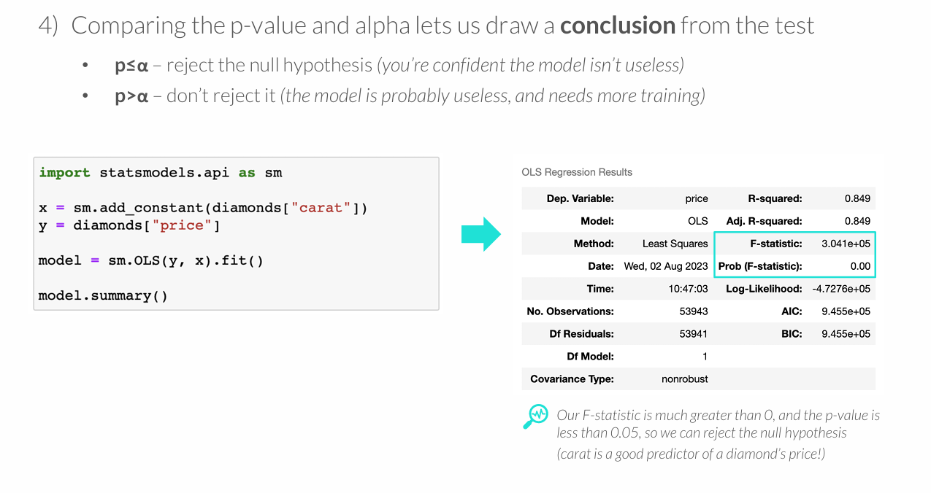
HYPOTHESIS TEST CONCLUSION

Slide 48
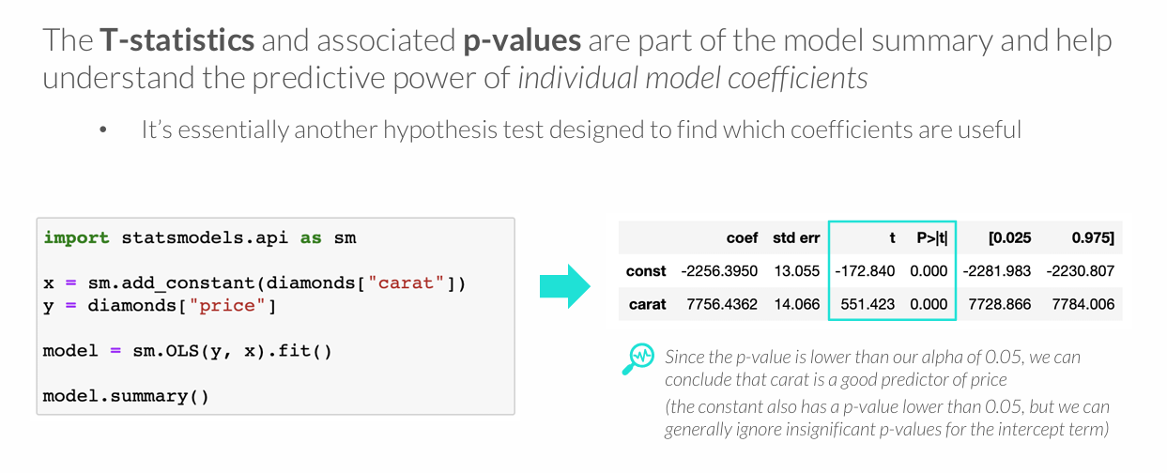
T-STATISTICS & P-VALUES

Slide 49
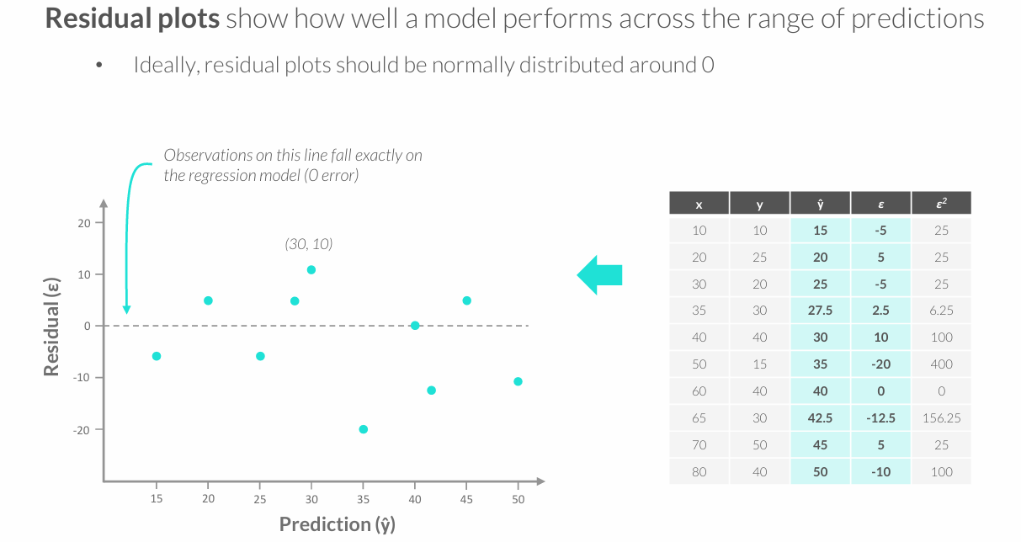
RESIDUAL PLOTS

Slide 50
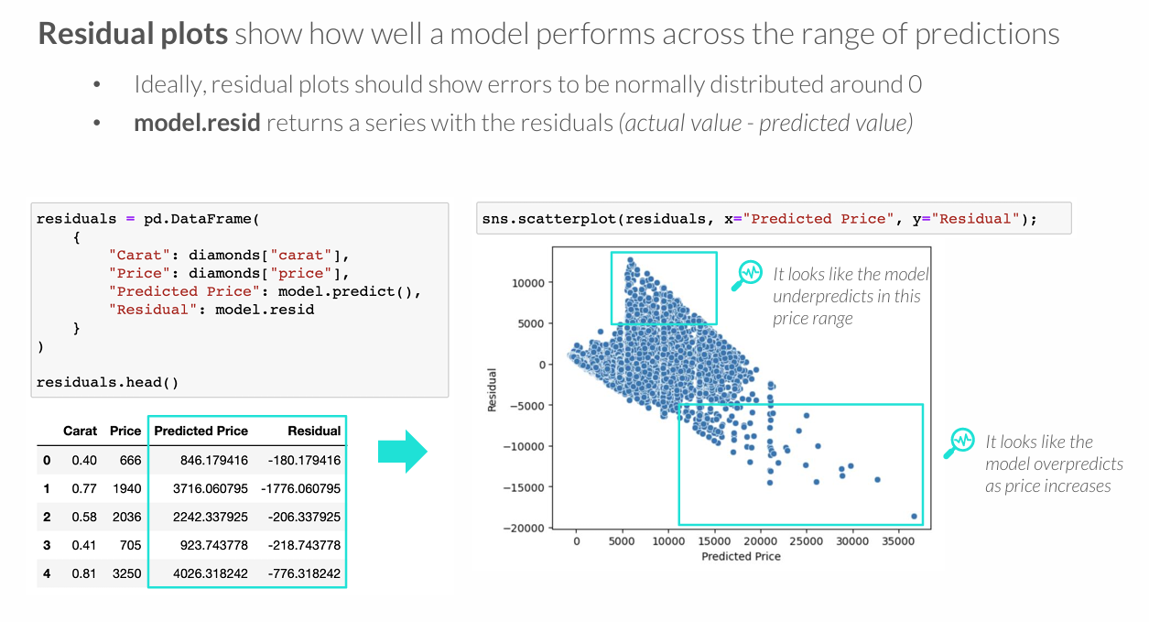
RESIDUAL PLOTS

